Slide 1
























CHÀO MỪNG CÁC CON ĐÃ ĐẾN VỚI LỚP HỌC!

Slide 2

KHỞI ĐỘNG

Slide 3
Đọc đoạn 1, 2 bài “Tiếng rao đêm” và TLCH: : “Tìm những chi tiết miêu tả đám cháy?”

Slide 4
Đọc đoạn 3 bài “Tiếng rao đêm” và TLCH: “Người dũng cảm cứu em bé là ai? Con người và hàng động của anh có gì đặc biệt?”

Slide 5
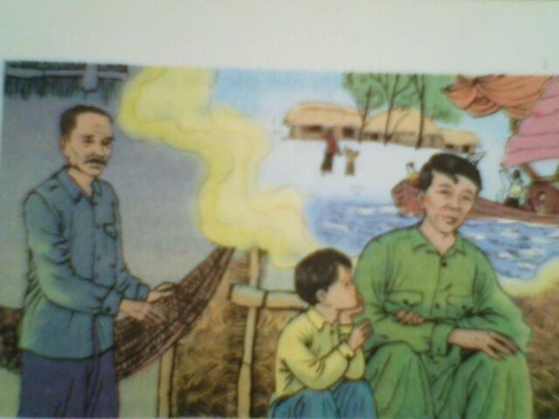
Bức tranh vẽ cảnh gì?

Slide 6


Tập đọc
LẬP LÀNG GIỮ BIỂN
Trần Nhuận Minh

Slide 7

Đọc trôi chảy, lưu loát toàn bài. Đọc đúng các tiếng, từ khó dễ lẫn do ảnh hưởng của phương ngữ.
1
MỤC TIÊU
Đọc diễn cảm toàn bài với giọng kể lúc trầm lắng, lúc hào hứng, sôi nổi; biết phân biệt lời các nhân vật.
2
3
Hiểu nghĩa các từ khó và ý nghĩa của bài.

Slide 8


Các hoạt động chính
1
2
Luyện đọc thành tiếng
Tìm hiểu bài
3
Luyện đọc diễn cảm

Slide 9
Chia đoạn
Đoạn 1: Từ đầu …người ông như tỏa ra hơi muối.
Đoạn 2: Bố Nhụ vẫn nói rất điềm tĩnh...thì để cho ai
Đoạn 3: Ông Nhụ bước ra võng...quan trọng nhường nào.
Đoạn 4: Phần còn lại

Slide 10


1

Slide 11






Luyện đọc từ,
câu khó

Slide 12




Luyện đọc từ
Luyện đọc câu
lưu cữu
Ông đã hiểu những ý tưởng hình thành trong suy tính của người con trai ông quan trọng nhường nào.
lúc nào
hổn hển
Bạch Đằng Giang

Slide 13
Giải nghĩa từ

Slide 14
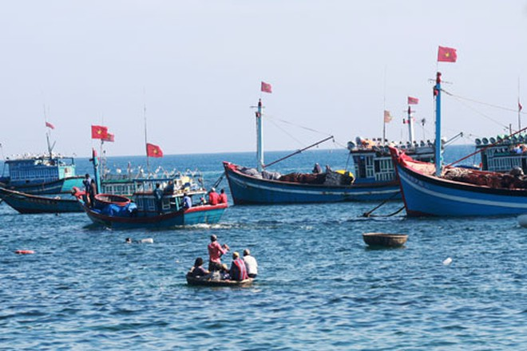

ngư trường
Vùng biển có nhiều tôm cá, thuận tiện cho việc đánh bắt

Slide 15
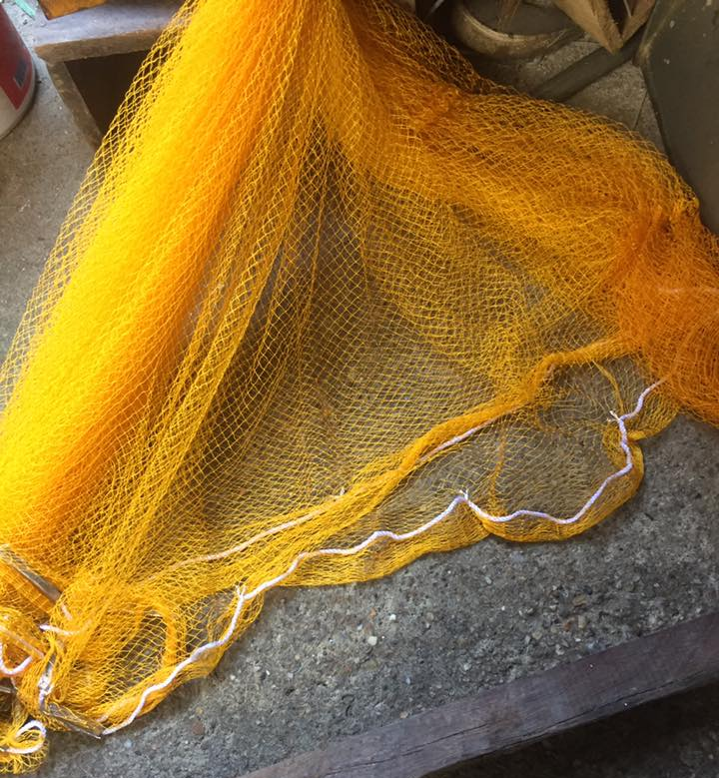

thời điểm tốt nhất, thuận lợi nhất để cho một hoạt động thu được kết quả tốt
  lúa cấy đúng thì
vàng lưới
Bộ lưới gồm nhiều tấm, có phao, chì, dùng để đánh bắt cá và các hải sản khác.

Slide 16

thời điểm tốt nhất, thuận lợi nhất để cho một hoạt động thu được kết quả tốt
  lúa cấy đúng thì
lưới đáy
Lưới đánh cá ăn chìm ở dưới đáy sông, vùng giáp biển sản.

Slide 17
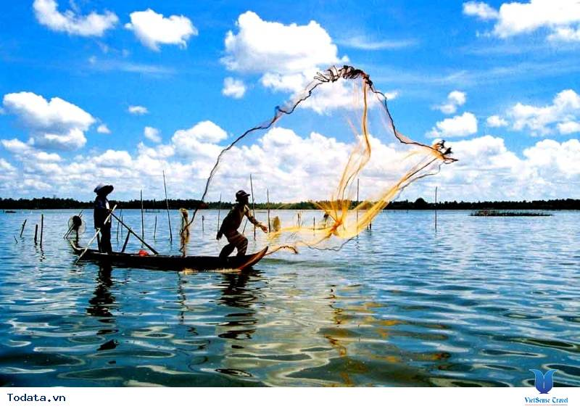
thời điểm tốt nhất, thuận lợi nhất để cho một hoạt động thu được kết quả tốt
  lúa cấy đúng thì
dân chài
là những người dân làm nghề đánh bắt cá.

Slide 18
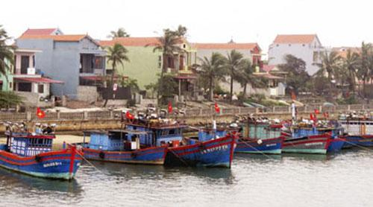
làng biển
Làng xóm ở ven biển hoặc trên đảo

Slide 19
Tìm hiểu bài

Slide 20





Bố và ông của Nhụ bàn với nhau việc gì?
Việc lập làng mới ngoài đảo có lợi gì?
Tìm những chi tiết cho thấy ông của Nhụ suy nghĩ rất kĩ và cuối cùng đã đồng tình với kế hoạch lập làng giữ biển của bố Nhụ.
Nhụ nghĩ về kế hoạch của bố như thế nào?

Slide 21

Đọc đoạn 1
Câu 1
Bố và ông của Nhụ bàn với nhau việc gì?
Bố và ông Nhụ bàn với nhau việc họp làng để đưa cả làng ra đảo và đưa dần cả nhà Nhụ ra đảo.
Bố Nhụ nói “Con sẽ họp làng”, chứng tỏ ông là người thế nào?
Bố Nhụ phải là cán bộ lãnh đạo làng, xã

Slide 22
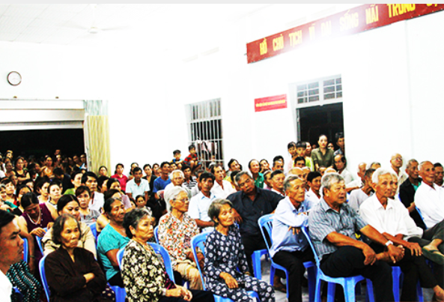

họp làng
Đoạn 1 thể hiện điều gì?
Ý đoạn 1:
Quyết định dũng cảm về việc lập làng mới của bố Nhụ.

Slide 23
Đọc đoạn 2
Câu 2
Theo lời bố Nhụ, việc lập làng mới ngoài đảo có lợi gì?
Ngoài đảo có đất rộng, bãi dài, cây xanh, nước ngọt, ngư trường gần, đáp ứng được mong ước bấy lâu của người dân chài là có đất rộng để phơi được một vàng lưới, buộc được một con thuyền.

Slide 24
Đọc đoạn 2
Câu 2
Việc lập làng mới ngoài đảo còn có lợi ích gì đối với biển đảo của đất nước?
Giữ đất, giữ biển, bảo vệ chủ quyền và toàn vẹn lãnh thổ của Tổ quốc.

Slide 25
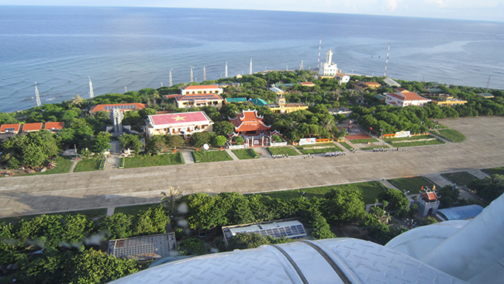
ngôi làng trên đảo
Nêu nội dung chính của đoạn 2.
Ý đoạn 2:
Lợi ích của việc lập làng ngoài đảo.

Slide 26

Đọc đoạn 3
Câu 3
Tìm những chi tiết cho thấy ông của Nhụ suy nghĩ rất kĩ và cuối cùng đã đồng tình với kế hoạch lập làng giữ biển của bố Nhụ??
Ông Nhụ bước ra võng, ngồi xuống võng vặn mình, hai má phập phồng như người súc miệng khan. Ông đã hiểu những ý tưởng hình thành trong suy tính của người con trai ông quan trọng nhường nào

Slide 27
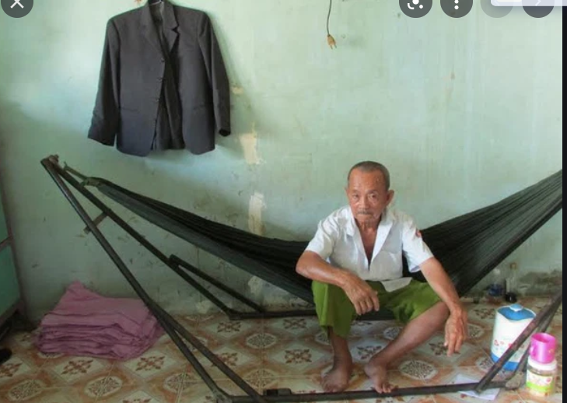
Nêu nội dung chính của đoạn 2.
Ý đoạn 3:
Ý tưởng lập làng được ông Nhụ đồng tình.

Slide 28
Đọc đoạn 4
Câu 4
Nhụ nghĩ về kế hoạch của bố như thế nào?
Về kế hoạch của bố, Nhụ nghĩ là Nhụ đi, sau đó cả nhà sẽ đi. Một làng Bạch Đằng Giang ở đảo Mõm Cá Sấu đang bồng bềnh đâu đó ở phía chân trời. Nhụ tin tưởng vào kế hoạch của bố và mơ tưởng về một ngôi làng mới.

Slide 29

Nêu nội dung chính của đoạn 4.
Ý đoạn 4:
Suy nghĩ của Nhụ về việc lập làng mới ở ngoài đảo.

Slide 30

Ca ngợi những người dân chài táo bạo, dám rời mảnh đất quê hương quen thuộc tới lập làng ở một hòn đảo ngoài biển khơi để xây dựng cuộc sống mới, giữ một vùng biển trời của Tổ quốc .

Slide 31

Luyện đọc
diễn cảm

Slide 32
Giọng đọc
- Lời bố Nhụ (nói với ông của Nhụ)
+ Lúc đầu: rành rẽ, điềm tĩnh, rứt khoát
+ Lúc sau: hào hứng, sôi nổi khi nghĩ về một ngôi làng mới như mọi ngôi làng trên đất liền.
- Lời ông Nhụ (nói với bố Nhụ): kiên quyết, gay gắt
- Lời bố Nhụ (nói với Nhụ): vui vẻ, thân mật: “Thế nào con, đi với bố chứ?”

Slide 33

LẬP LÀNG GIỮ BIỂN
- Để có một ngôi làng như mọi ngôi làng ở trên đất liền, rồi sẽ có chợ, có trường học, có nghĩa trang…
Bố Nhụ nói tiếp như trong một giấc mơ, rồi bất ngờ, vỗ vào vai Nhụ:
- Thế nào con, đi với bố chứ?
- Vâng! Nhụ đáp nhẹ.
Vậy là việc đã quyết định rồi. Nhụ đi và sau đó cả nhà sẽ đi. Đã có một làng Bạch Đằng Giang do những người dân chài lập ra ở đảo Mõm Cá Sấu. Hòn đảo đang bồng bềnh đâu đó ở mãi tận chân trời…
- Để có một ngôi làng như mọi ngôi làng ở trên đất liền, rồi sẽ có chợ, có trường học, có nghĩa trang…
Bố Nhụ nói tiếp như trong một giấc mơ, rồi bất ngờ, vỗ vào vai Nhụ:
- Thế nào con, đi với bố chứ?
- Vâng! Nhụ đáp nhẹ.
Vậy là việc đã quyết định rồi. Nhụ đi và sau đó cả nhà sẽ đi. Đã có một làng Bạch Đằng Giang do những người dân chài lập ra ở đảo Mõm Cá Sấu. Hòn đảo đang bồng bềnh đâu đó ở mãi tận chân trời…

Slide 34
LẬP LÀNG GIỮ BIỂN
- Để có một ngôi làng như mọi ngôi làng ở trên đất liền, rồi sẽ có chợ, có trường học, có nghĩa trang…
Bố Nhụ nói tiếp như trong một giấc mơ, rồi bất ngờ, vỗ vào vai Nhụ:
- Thế nào con, đi với bố chứ?
- Vâng! Nhụ đáp nhẹ.
Vậy là việc đã quyết định rồi. Nhụ đi và sau đó cả nhà sẽ đi. Đã có một làng Bạch Đằng Giang do những người dân chài lập ra ở đảo Mõm Cá Sấu. Hòn đảo đang bồng bềnh đâu đó ở mãi tận chân trời…

Slide 35
Thi đọc
diễn cảm

Slide 36








Tiêu chí
Bình thường
Tốt
Rất tốt
Đọc đúng tiếng, đúng từ.
1
Ngắt nghỉ hơi đúng.
2
Cường độ, tốc độ đọc đạt yêu cầu.
3
4
Giọng đọc phù hợp và diễn cảm.

Slide 37
Vận dụng
Tìm hiểu thêm về các hoạt động của ngư dân trên biển để bảo vệ chủ quyền biển đảo của Tổ quốc?
Notes:
Biển đảo Việt Nam là một phần lãnh thổ thiêng liêng không thể tách rời của Tổ quốc được cha ông truyền lại. Trách nhiệm của tuổi trẻ nói riêng là ra sức gìn giữ toàn vẹn phần lãnh thổ này như lời Bác Hồ năm xưa đã dặn các Vua Hùng đã có công dựng nước, Bác cháu ta phải cùng nhau giữ nước.

Slide 38
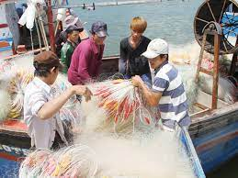

Ngư dân ra khơi bám biển bảo vệ chủ quyền biển đảo

Slide 39
Dặn dò
- Đọc lại bài tập đọc
- Chuẩn bị bài sau: Cao Bằng.

Slide 40
Tạm biệt!
Tạm biệt!

Slide 41







Slide 42



Slide 43


